Slide 1
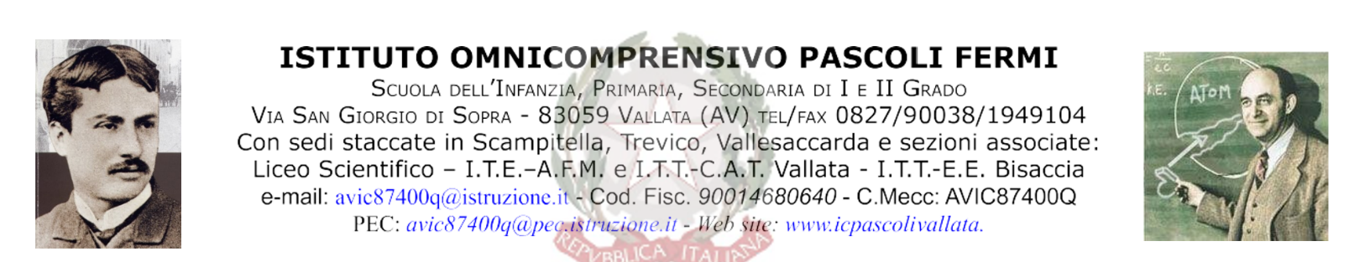
Organigramma I.O. Pascoli Fermi scuola Infanzia Vallesaccarda
Prof.ssa Silvana Rita Solimine
Dirigente Scolastico
dott. Rocco Moccia
Medico Competente
Ing. Valerio Governali
RSPP
Carbone Alessandra
RLS
AASPP
Salvatore Ottoveggio, Michelina Bozza, Concordia Di Marco, Antonella Carmela Paternostro
Preposti
Franco Archiadiacono
Antincendio ed Evacuazione
Michelina Giannetta, Grazia Basci, Maria Addesa, Rosetta Gerarda Luongo
Primo Intervento Sanitario
Michelina Lo Russo, Michelina Giannetta, Grazia Basci, Maria Addesa

